Slide 1

Archiwalna informatyka? Przegląd pierwszych urządzeń komputerowych

Slide 2
Plan prezentacji

Slide 3
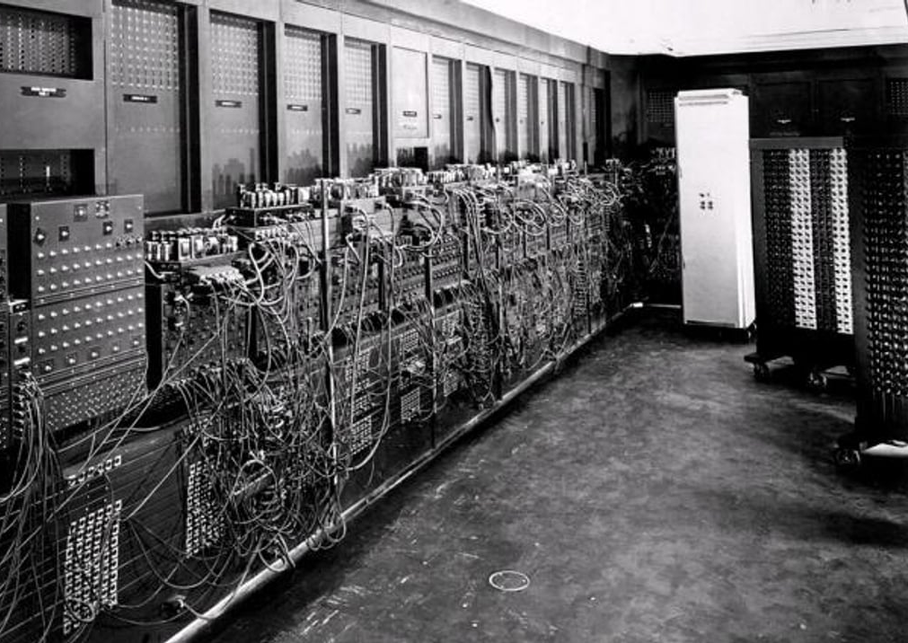
ENIAC
ENIAC (Electronic Numerical Integrator And Computer) został zaprojektowany w 1945 roku, przez J.P. Eckerta i J.W. Mauchly’ego z University of Pennsylvania's Moore School of Electical Engineering. Publicznie zaprezentowano go jednak dopiero w lutym 1946 roku na Princeton University.

Slide 4
